Slide 1
COVID-19: Lage National, 02.10.2020
Informationen für den Krisenstab
Datenstand | Anzahl | Änderung zum Vortag |  | Inzidenz (Fälle/ 100.000 Einw.)
02.10.2020; 0:00 Uhr |  | Ganze Zahl | Prozent
Bestätigte Fälle | 294.395 | + 2.673 | +0,92% | 354
Verstorbene | 9.508 | + 8 | +0,08% | 11,4
Anteil Verstorbene | 3,2%
Genesene | ca. 259.500
7-Tage-Inzidenz | 15,3
Schätzung der Reproduktionszahl (R)
Schätzung der Reproduktionszahl (4-Tage-R):
  02.10.2020: 0,97 (95%-Prädiktionsintervall: 0,79 – 1,16)
  01.10.2020: 0,90 (95%-Prädiktionsintervall: 0,74 – 1,06)
Schätzung eines stabileren R (7-Tage-R):
  02.10.2020: 1,08 (95%-Prädiktionsintervall: 0,97 – 1,20)
  01.10.2020: 1,05 (95%- Prädiktionsintervall: 0,95 – 1,14)
DIVI Datenstand 01.10.2020 | Anzahl | Änderung zum Vortag
Aktuell ITS | 362 | +7
Beatmet | 193 | -2
Notes:
Quelle: Ordner des aktuellen Lageberichts S:\Projekte\RKI_nCoV-Lage\3.Kommunikation\3.7.Lageberichte

Slide 2
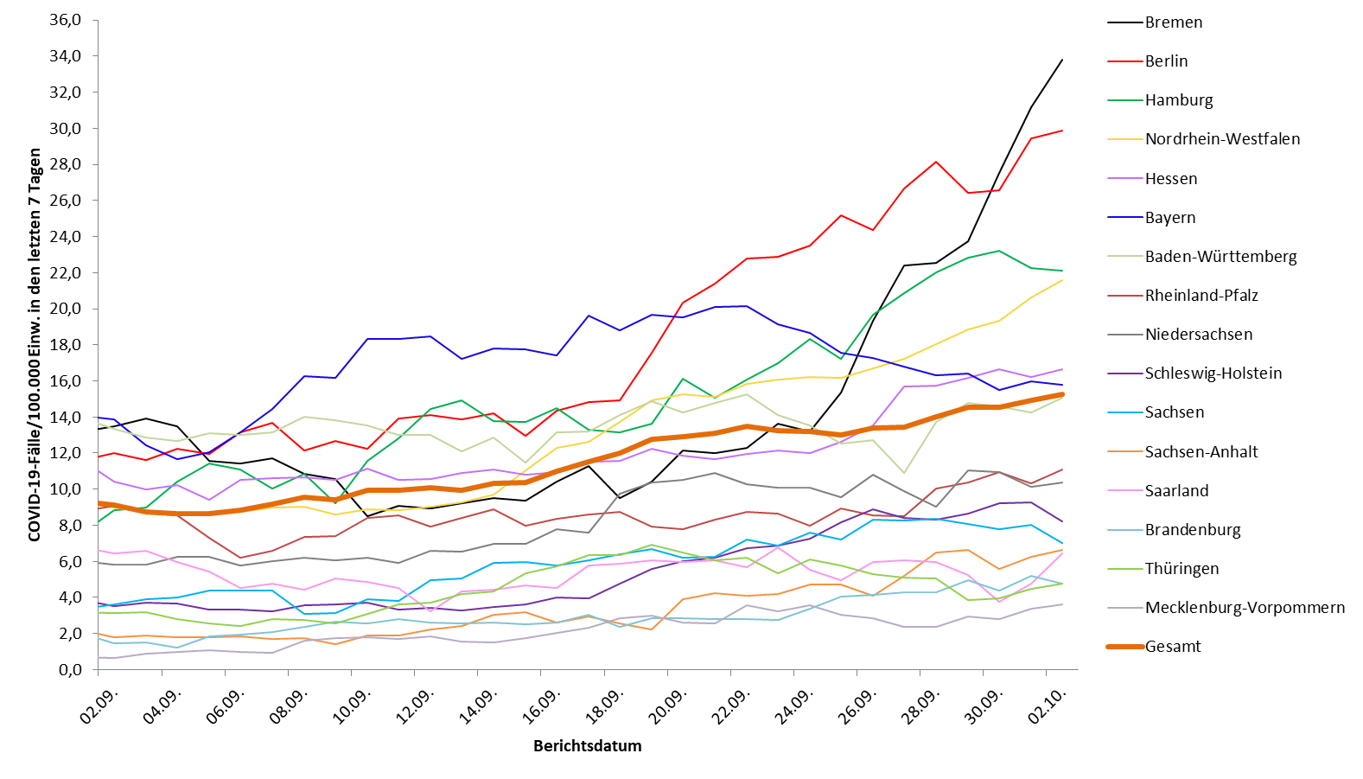
7-Tage-Inzidenz der Bundesländer nach Berichtsdatum (Datenstand 02.10.2020 0:00 Uhr)
Notes:
Datei Fallzahlen_kumulativ_Datum

Slide 3
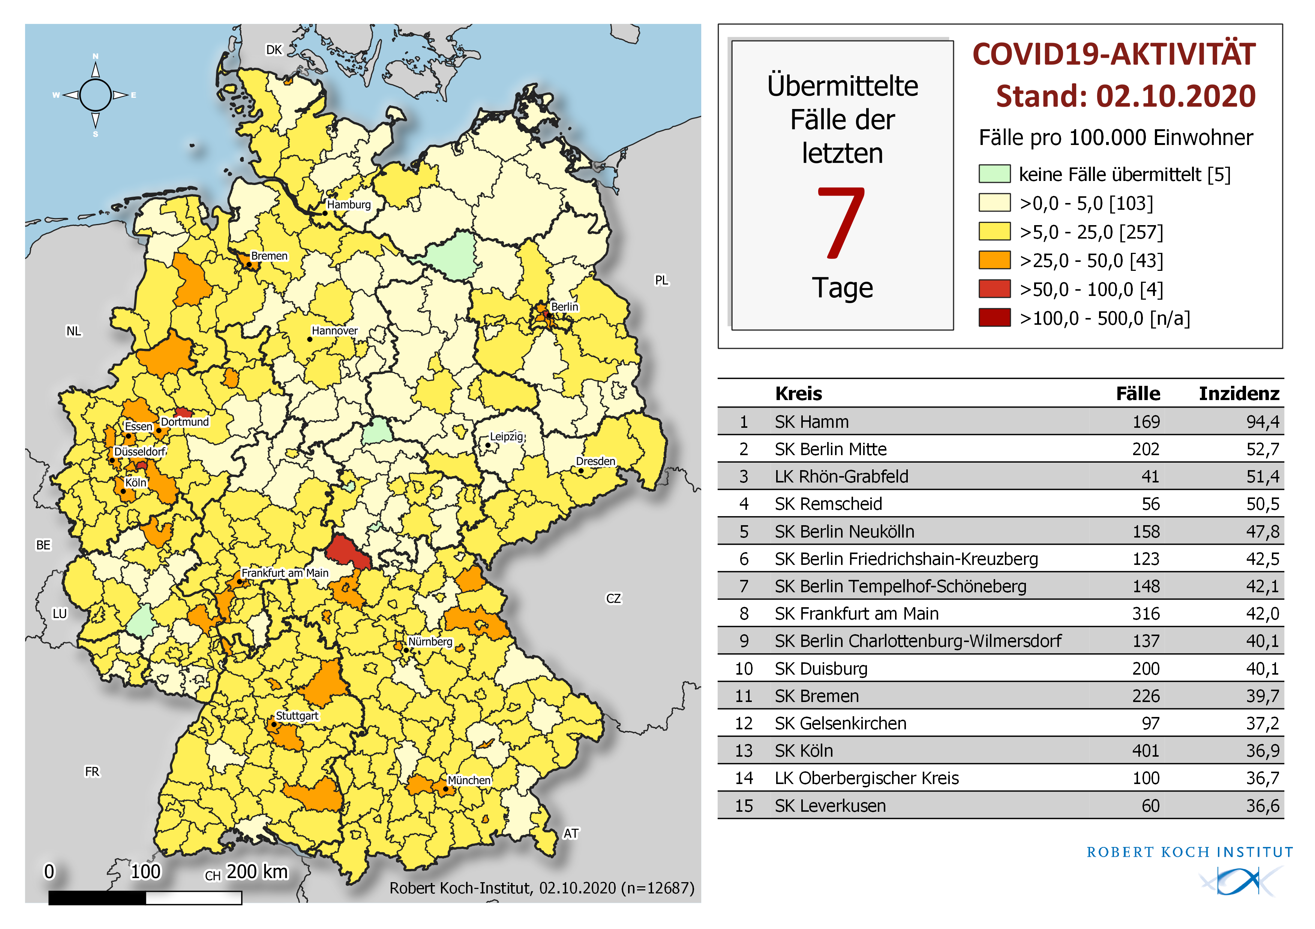
Geografische Verteilung in Deutschland: 7-Tage-Inzidenz
n = | 12.687
43 | LK mit 7-Tages-Inzidenz >25-50 Fälle/100.000 Einw.
4 | LK mit 7-Tages-Inzidenz >50-100 Fälle/100.000 Einw.
0 | LK mit 7-Tages-Inzidenz >100-500 Fälle/100.000 Einw.

Slide 4
Anzahl der SARS-CoV-2 Testungen
(Stand 30.09.2020)
Seit Beginn der Testungen in Deutschland bis einschließlich KW 39/2020 wurden bisher 16.999.253 Labortests erfasst, davon wurden 328.566 positiv auf SARS-CoV-2 getestet.
Notes:
Aus Mittwoch-Bericht

Slide 5
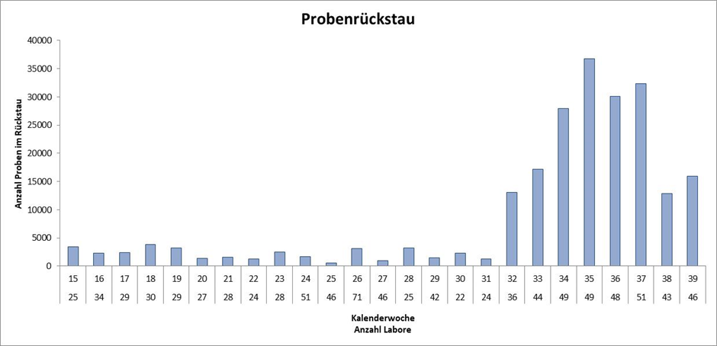
Probenrückstau
(Stand 30.09.2020)
In KW 39 (21.09.-27.09.) gaben 46 Labore einen Rückstau von insgesamt 15.983 abzuarbeitenden Proben an.
35 Labore nannten Lieferschwierigkeiten für Reagenzien.
Notes:
Aus Mittwoch-Bericht

Slide 6
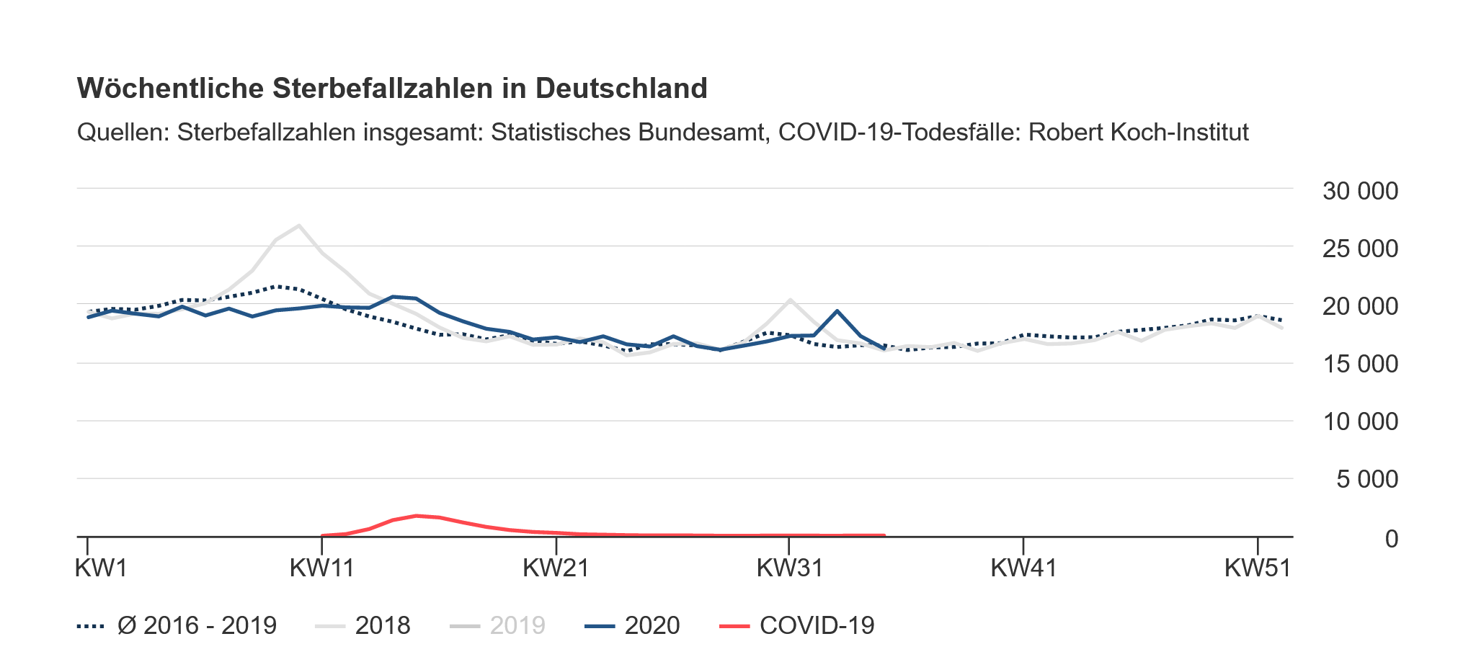
Wöchentliche Sterbefallzahlen
Datenstand 25.09.2020
Daten bis einschl. KW 35 (24.08. - 30.08.2020)
KW 35: 16.167 Todesfälle (-1.079 zur Vorwoche), ca. 1% unter dem Durchschnitt der Vorjahre 2016-19 (Nachmeldungen aber noch möglich)
Notes:
https://www.destatis.de/DE/Themen/Querschnitt/Corona/Gesellschaft/bevoelkerung-sterbefaelle.html

